Slide 1




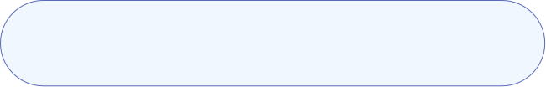

Null Company
화면설계서
2조 그룹웨어 시스템

Slide 2




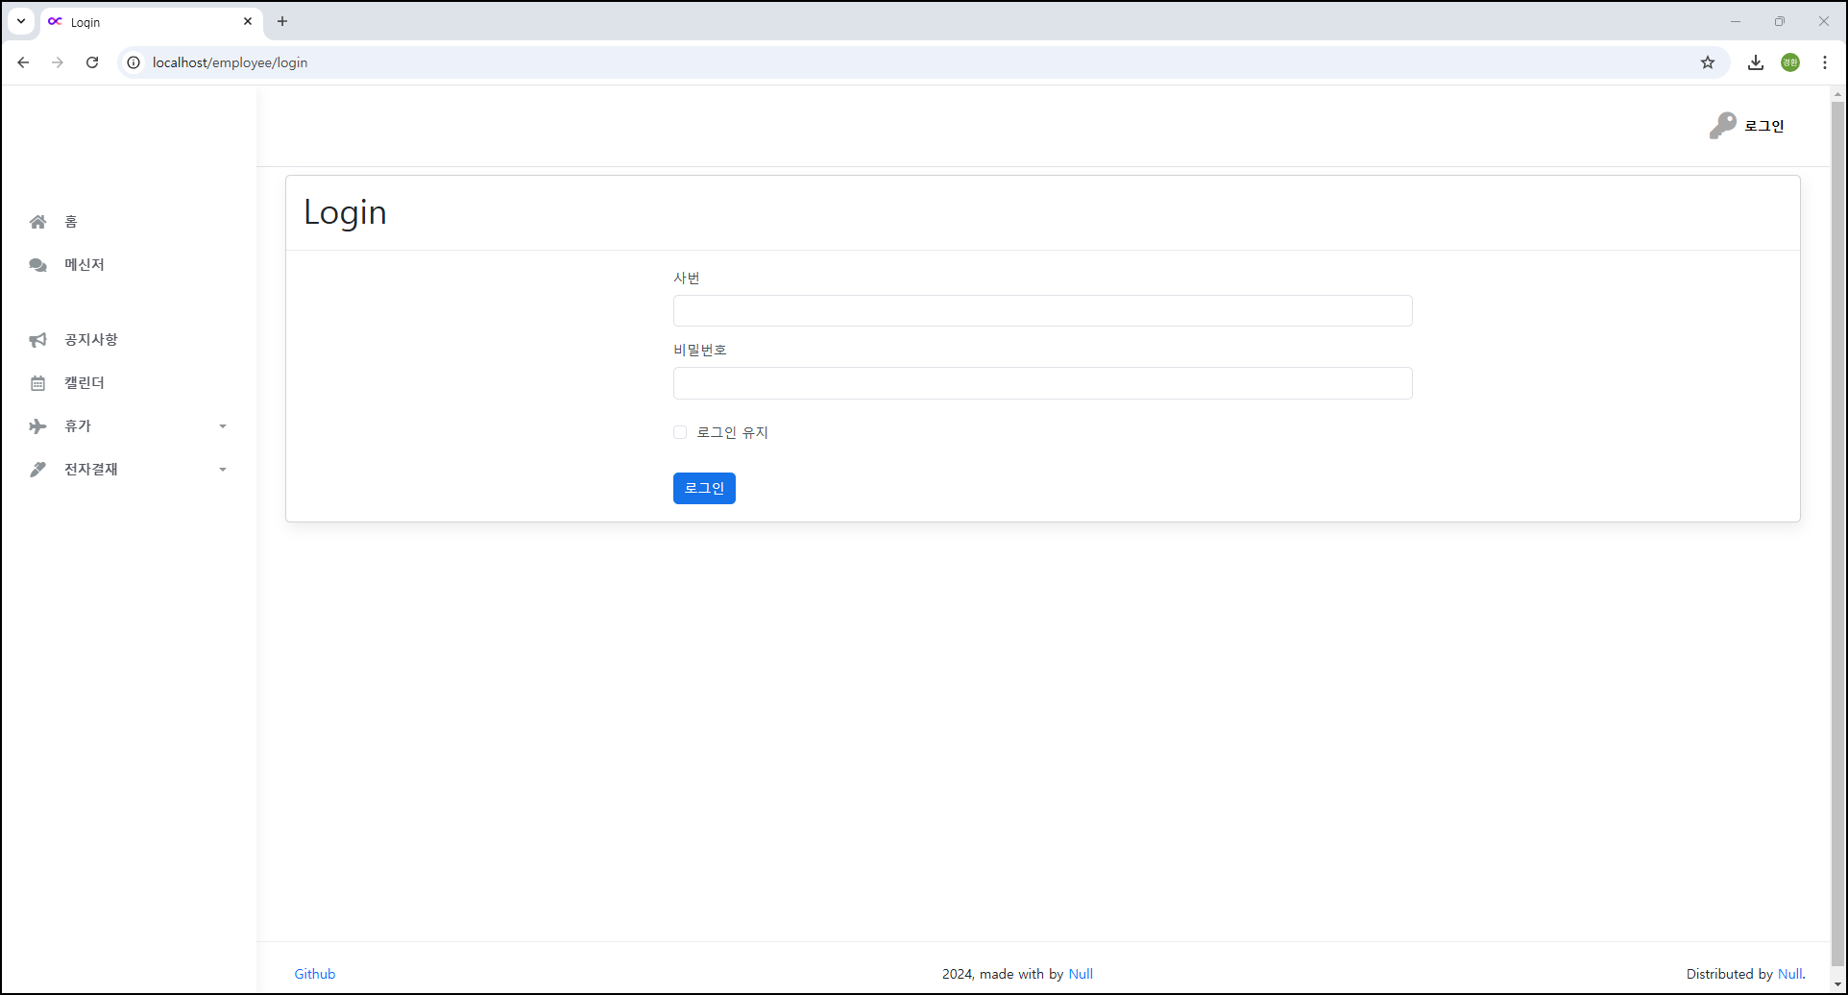

로그인
1
1
웹사이트 접속시 Login 화면 로드
3
2
계정 권한에 따라 메뉴 다르게
2
4
로그인 유지 체크시 Security remember me 메소드 활용
3
4
Spring Security FromLogin 이용한 로그인

Slide 3
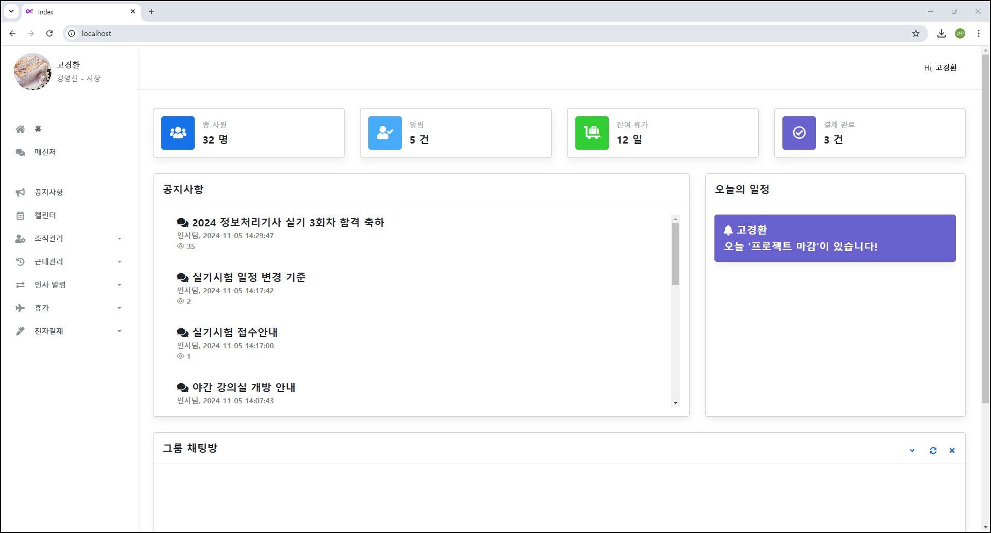
메인화면
1
1
로그인시 사원 이미지, 이름, 등 개인정보 화면
2
공지사항 게시글
2
3
3
오늘 날짜가 포함된 일정이 있으면 올라옴
4
4
권한에 따라 관리 메뉴들이 보임

Slide 4
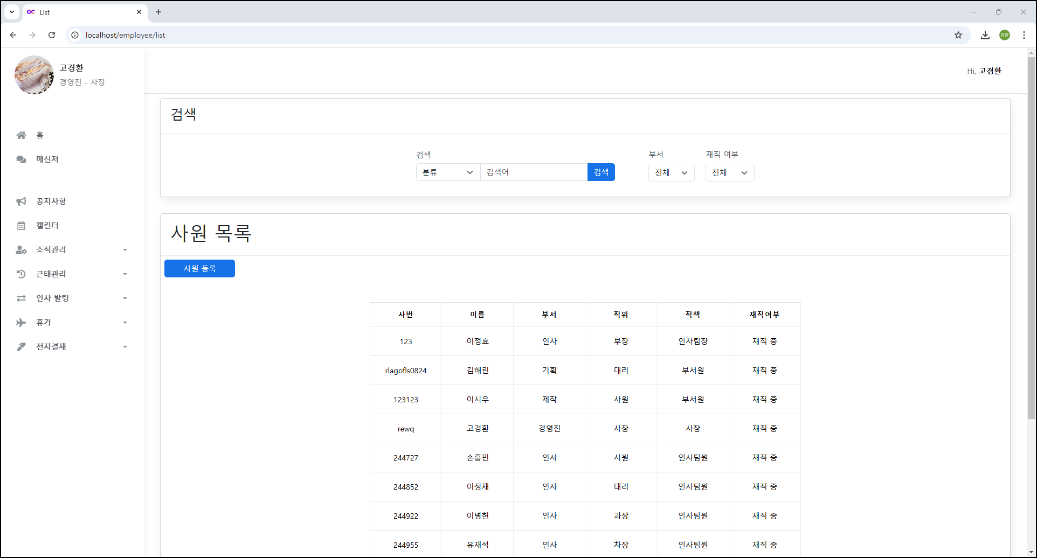
인사관리
1
사번, 이름, 부서, 재직여부 검색 기능
1
2
새로운 사원 등록 버튼
3
2
3
사원들의 정보가 나오는 테이블
4
페이징 처리
4

Slide 5
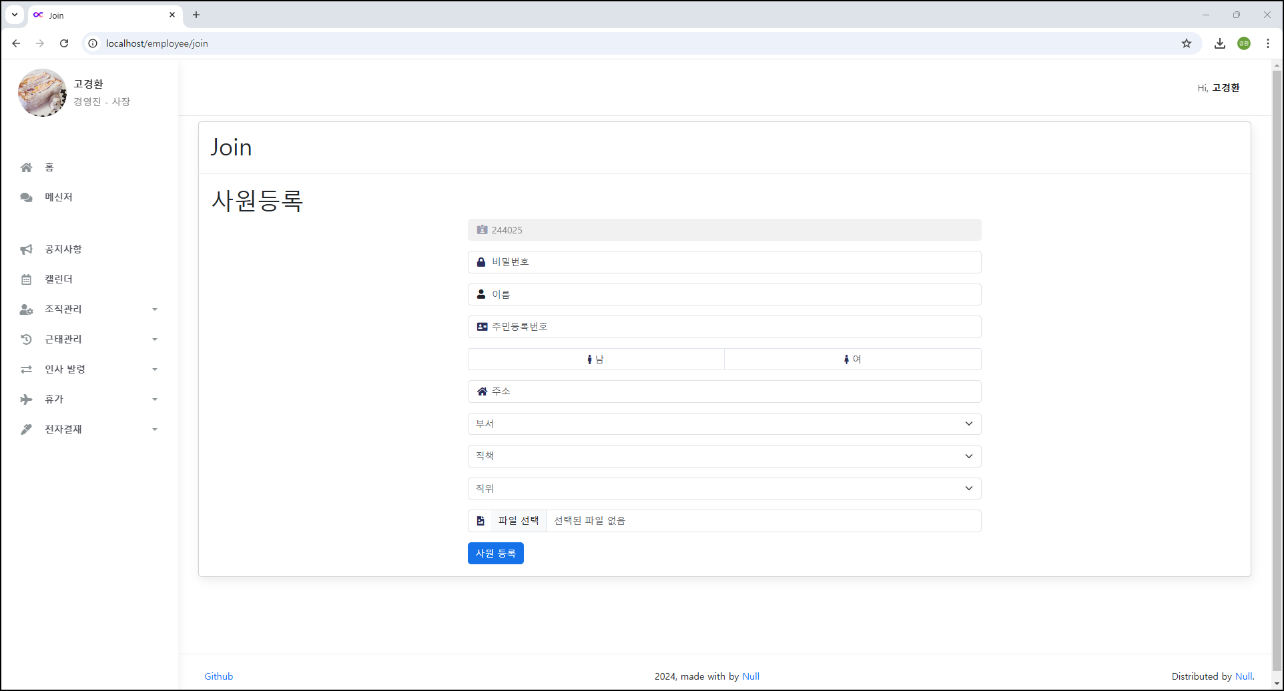
인사관리
1
사번 자동 생성
1
2
부서, 직책, 직위 DB에서 조회
3
사원 이미지 파일 저장, 없으면 기본 이미지 저장됨
2
3
4
Form 태그, post 메소드로 이루어진 입력 화면
4

Slide 6
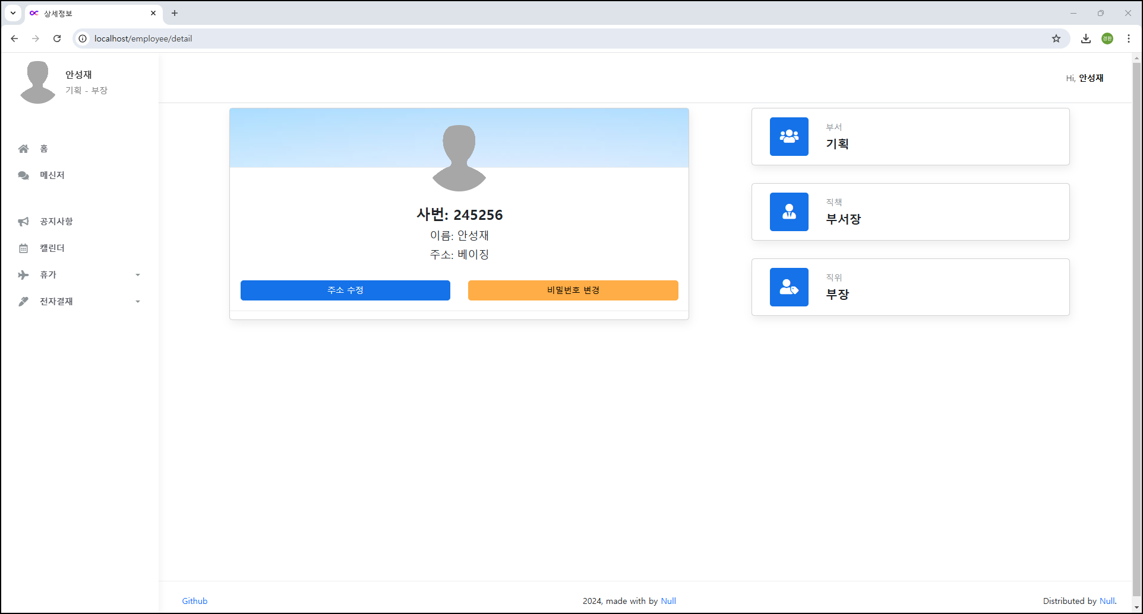
인사관리
4
1
1
기본 이미지, 클릭 시 이미지 변경 Modal 창 요청
2
주소 수정 버튼, Modal 창 요청
2
3
3
비밀번호 변경버튼, Get방식 요청
4
사원의 부서, 직책, 직취를 보여준다

Slide 7
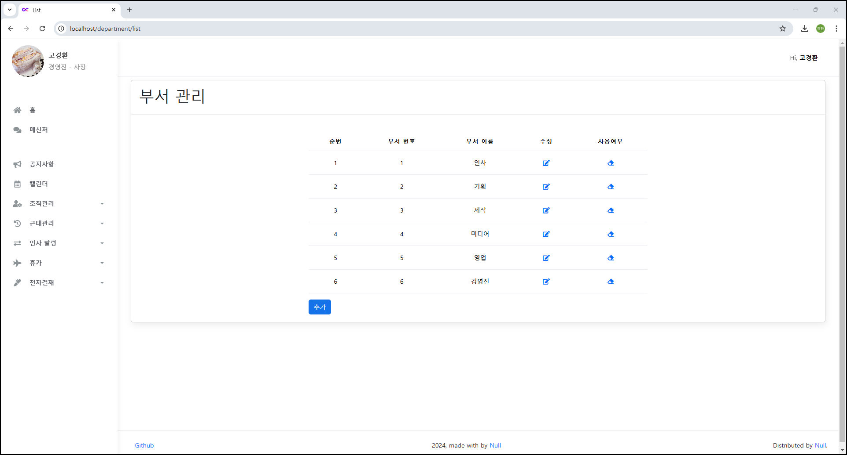
조직관리
1
부서, 직책, 직위 목록 조회
1
2
부서, 직책, 직위 추가 버튼
3
부서, 직책, 직위 이름 수정 버튼
2
3
4
4
부서, 직책, 직위 사용 여부 변경 버튼

Slide 8
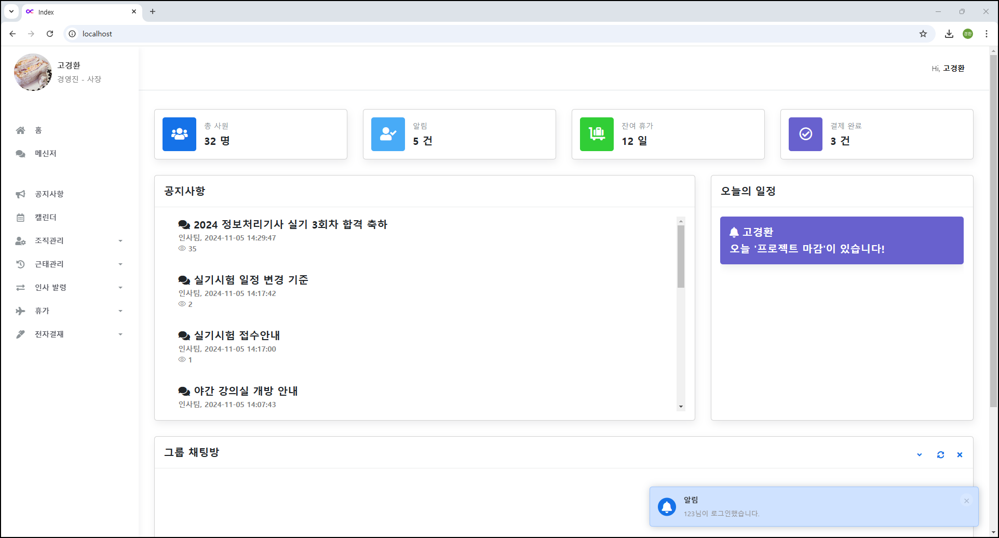
알림
1
회원 로그인, 공지사항 댓글 작성 시 알림 기능
2
3
4
1

Slide 9
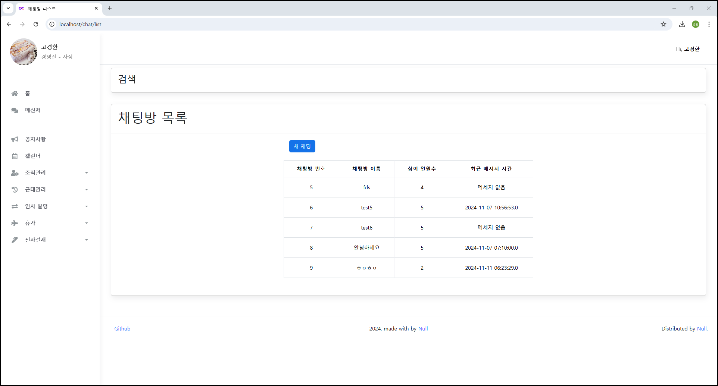
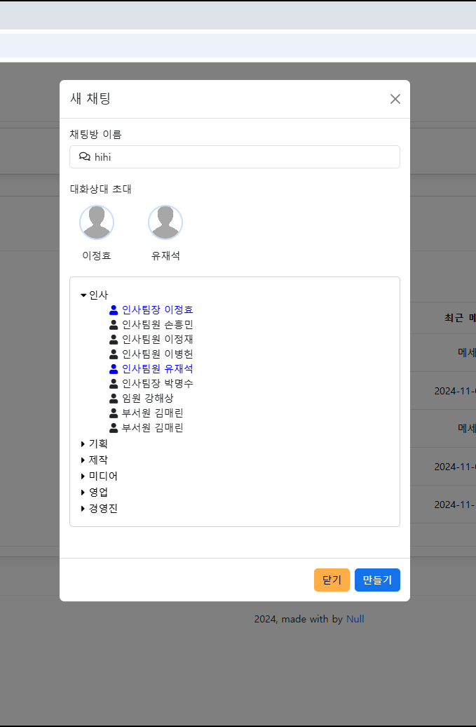
채팅
1
채팅방 생성 버튼
1
3
2
2
내가 참여한 채팅방 목록 조회
3
대화상대 이름, 이미지 클릭시 css로 추가 제거
3
4
만들기 버튼 누르면 비동기식으로 채팅방 생성
4
4

Slide 10
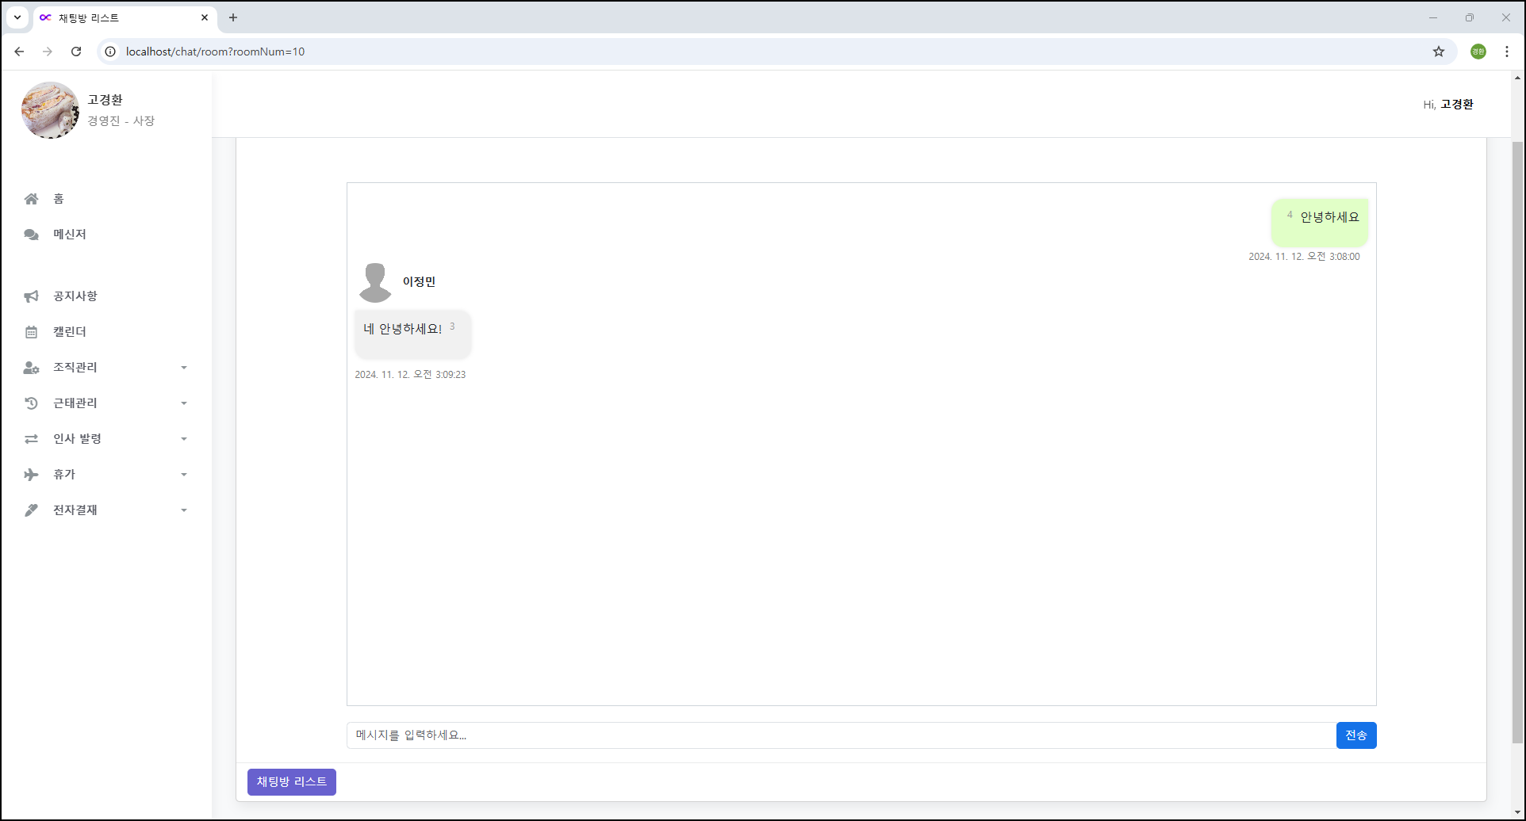
채팅
1
2
1
채팅방 접속시 Websocket Session 생성
2
이전 채팅 내용 불러오기, 메시지 읽음 상태 조회
3
3
상대방 채팅은 이미지와 이름이 함께 표시
4
채팅방 리스트로 돌아가는 버튼
4

Slide 11
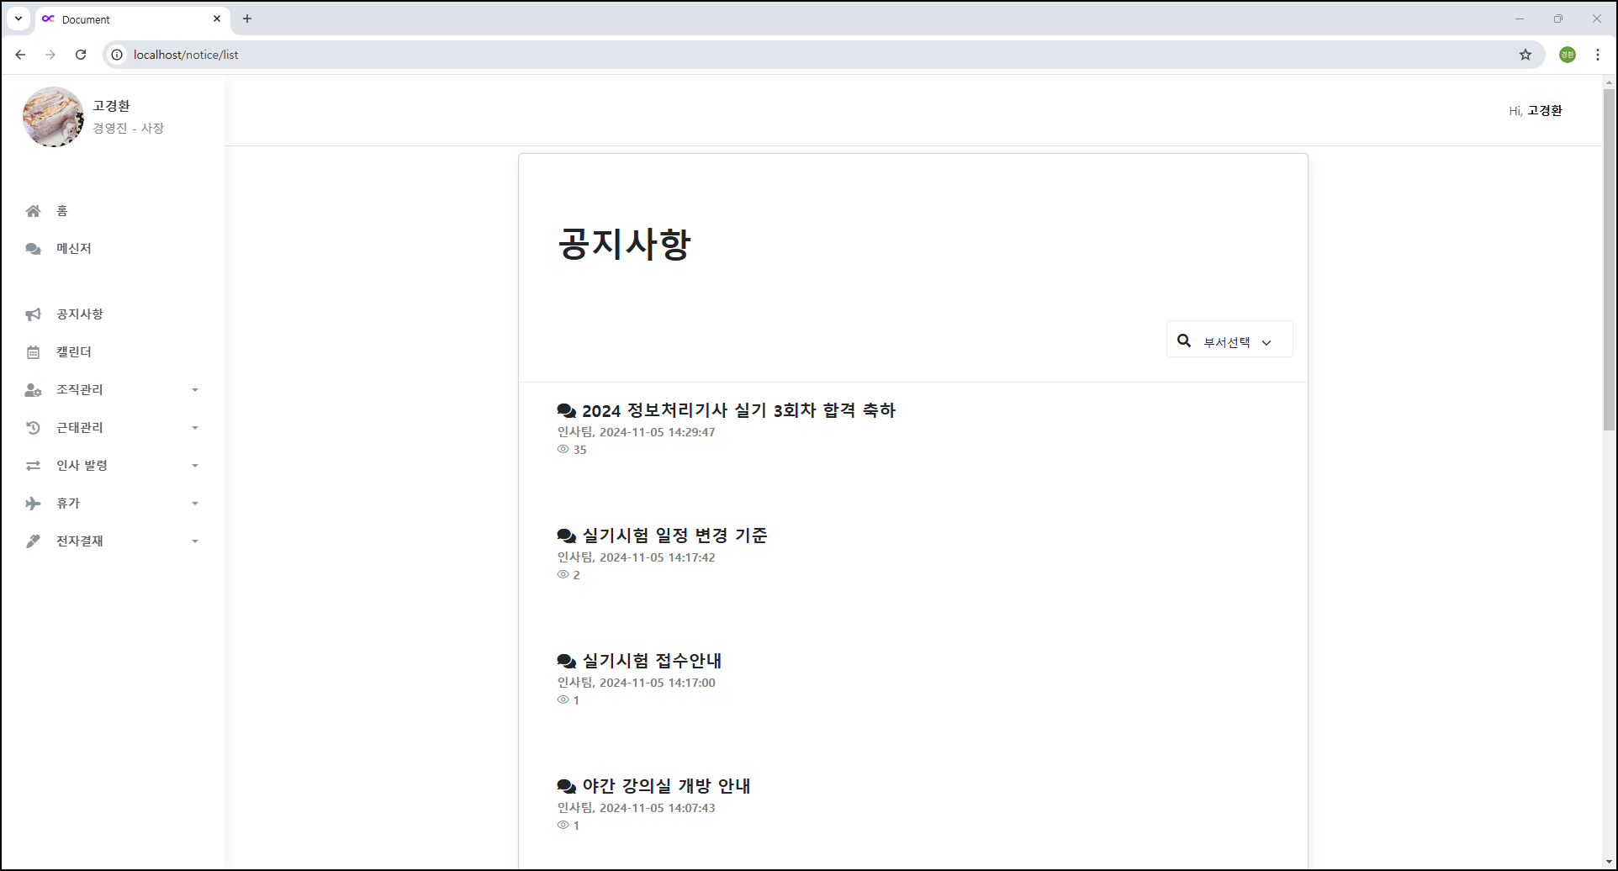
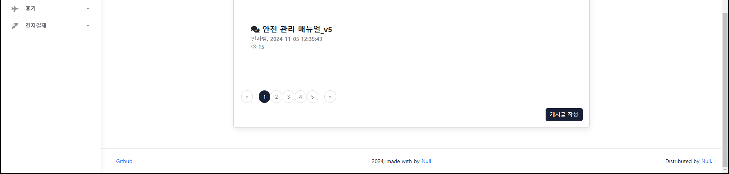
공지사항
1
공지사항 게시글 조회
부서, 작성일, 조회수 표시
2
2
부서별 필터 기능, 비동기식으로 구현
1
3
페이징 기능
4
게시글 작성 버튼, 권한에 따라 표시여부 달라짐
3
4

Slide 12
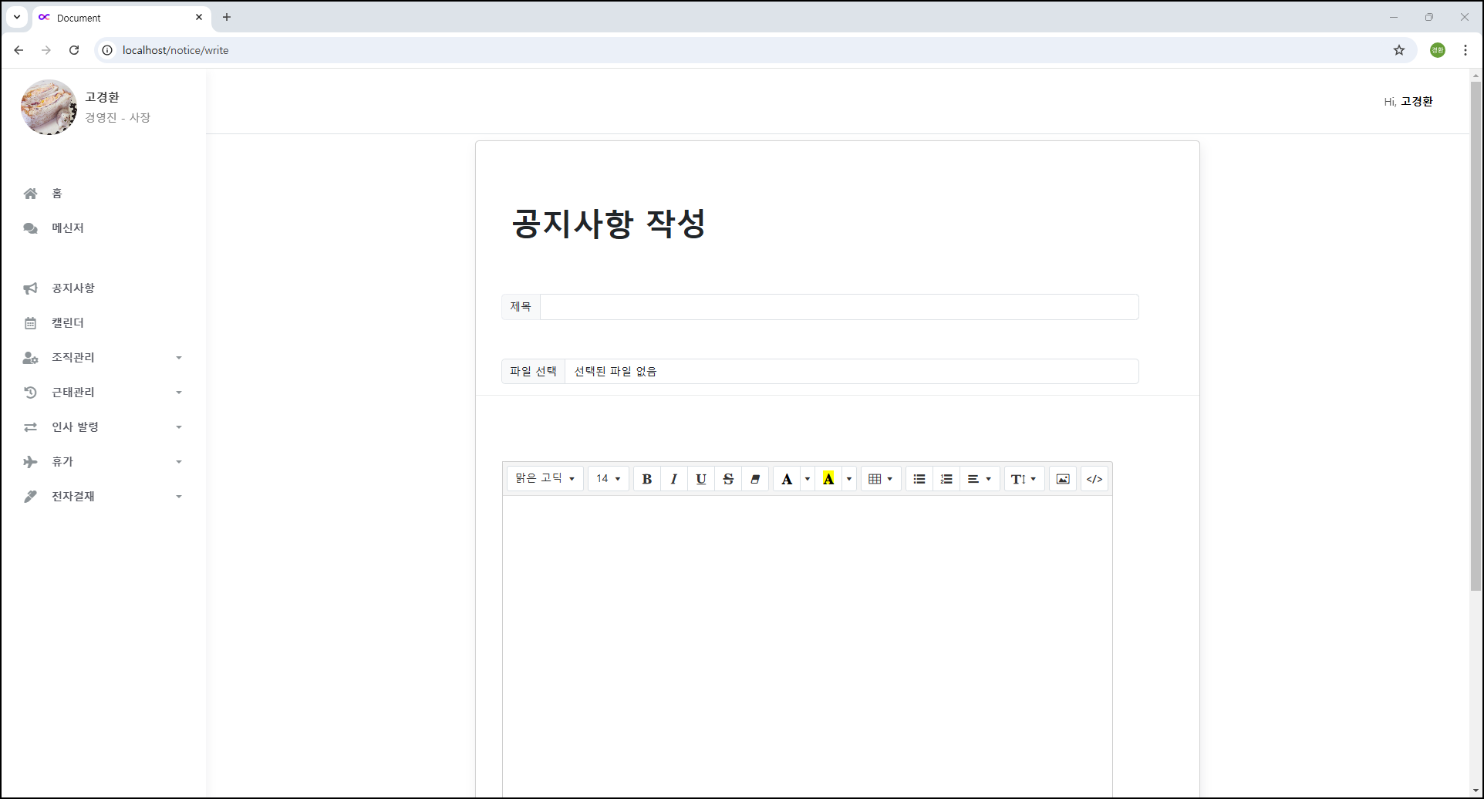
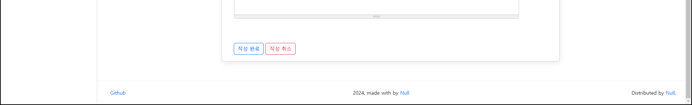
공지사항
1
공지사항 게시글 form 태그 활용 작성
1
2
파일 업로드 기능
2
3
3
Summernote 라이브러리 구현
4
작성완료, 취소 버튼
4

Slide 13
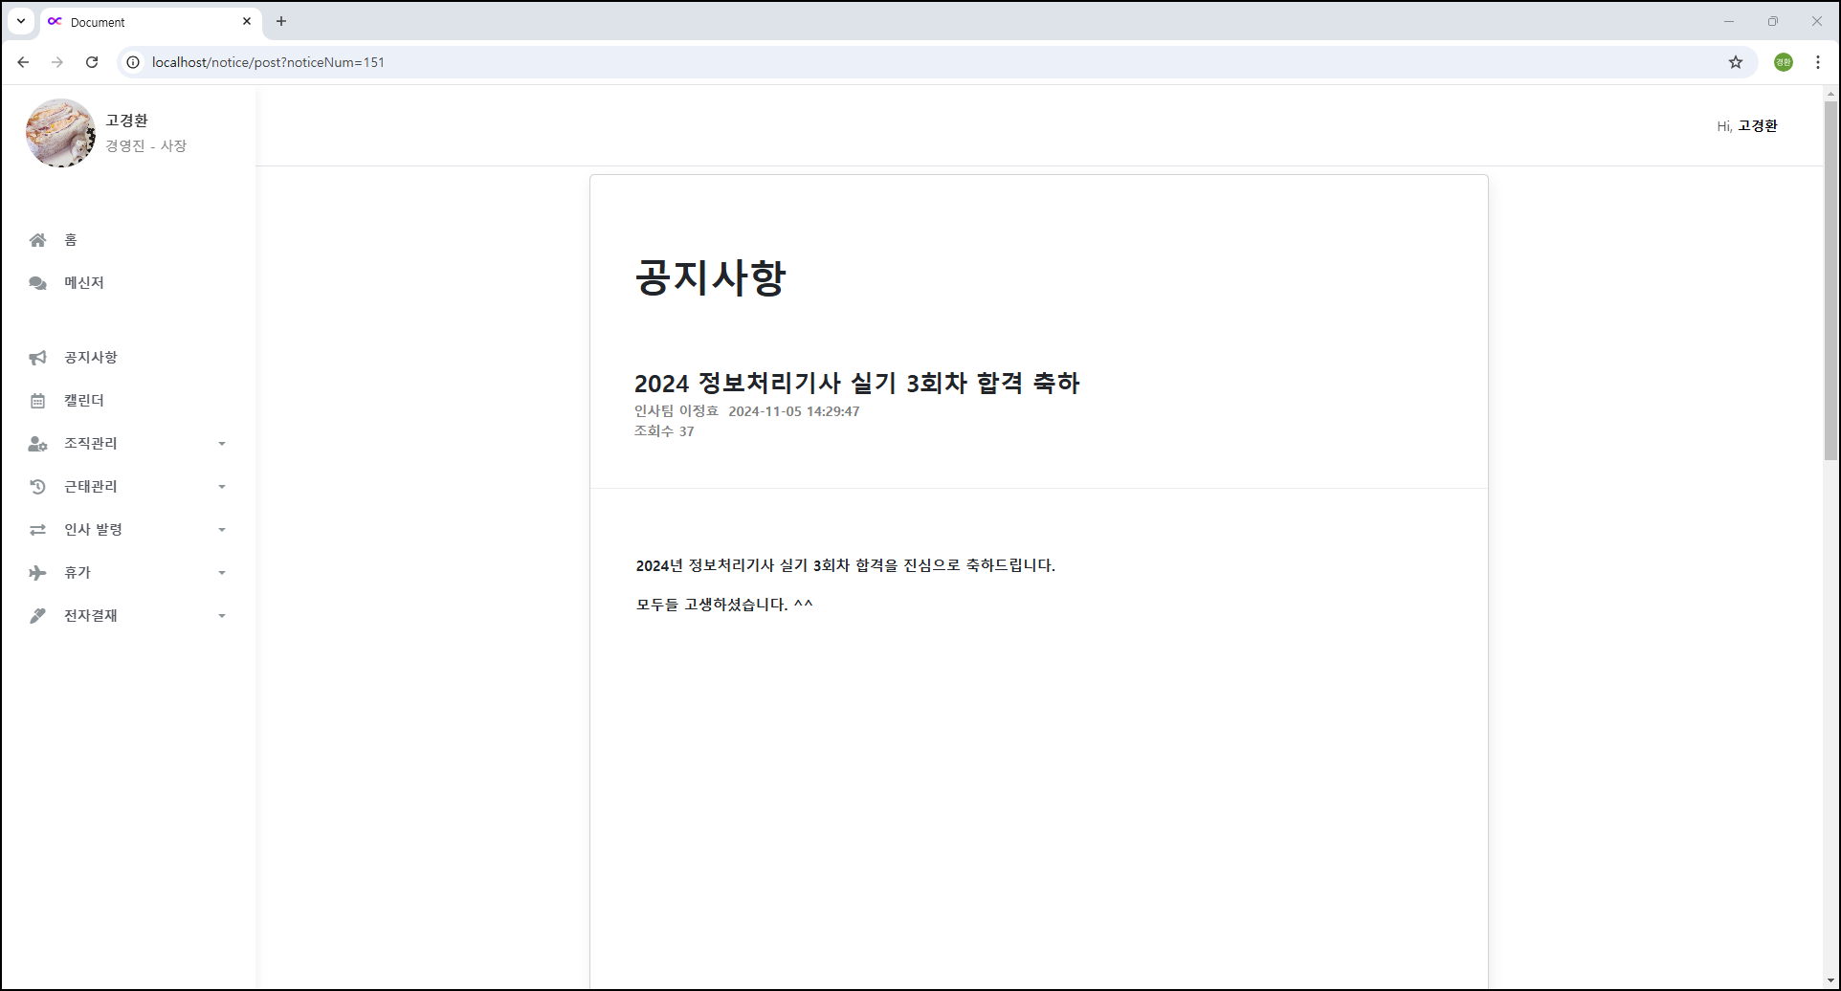
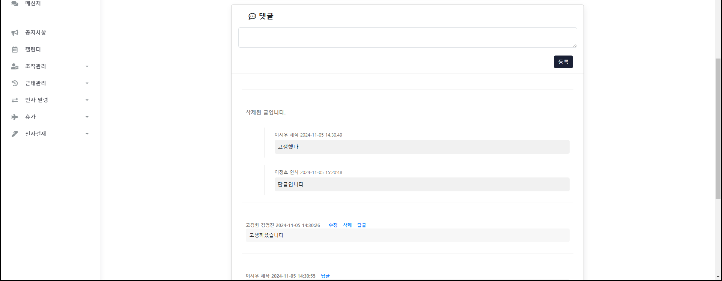
공지사항
1
공지사항 게시글 내용 조회
1
2
댓글 작성 form 태그로 구현
2
3
삭제된 댓글 표시
댓글 밑에 답글 작성 가능
3
4
내 댓글이 아니면 수정, 삭제 불가
4

Slide 14
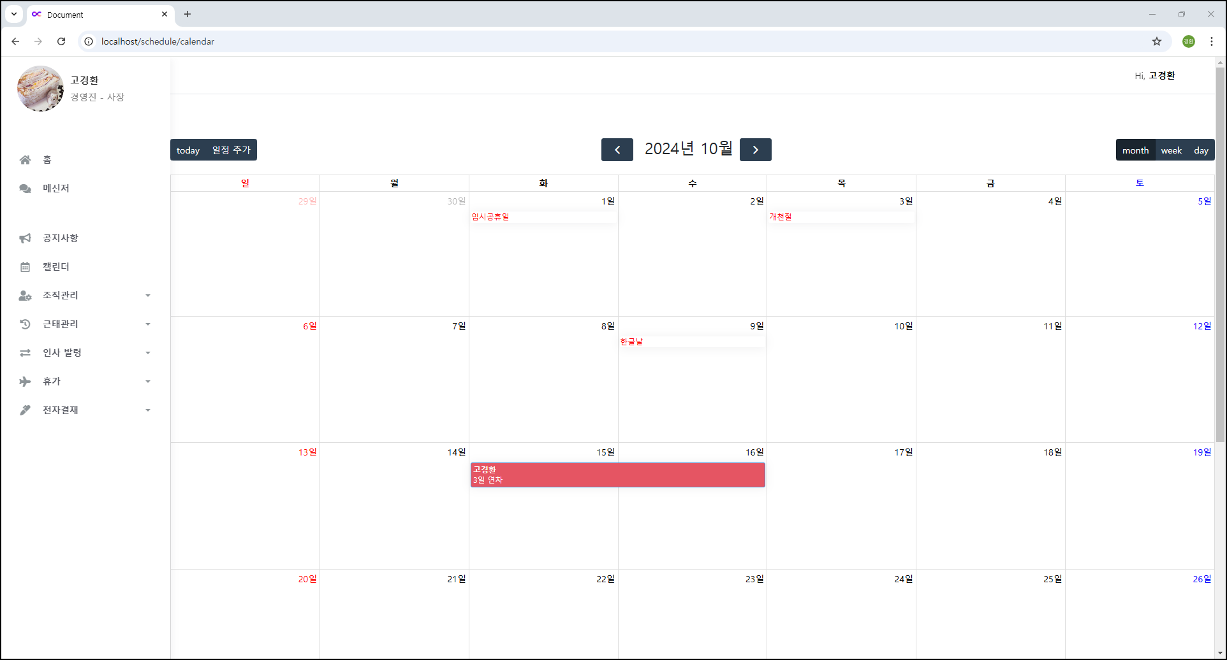
일정
1
2
1
일정 추가 버튼
3
2
FullCalendar API 구현
3
공휴일 google API 구현
4
4
등록된 일정 표시

Slide 15
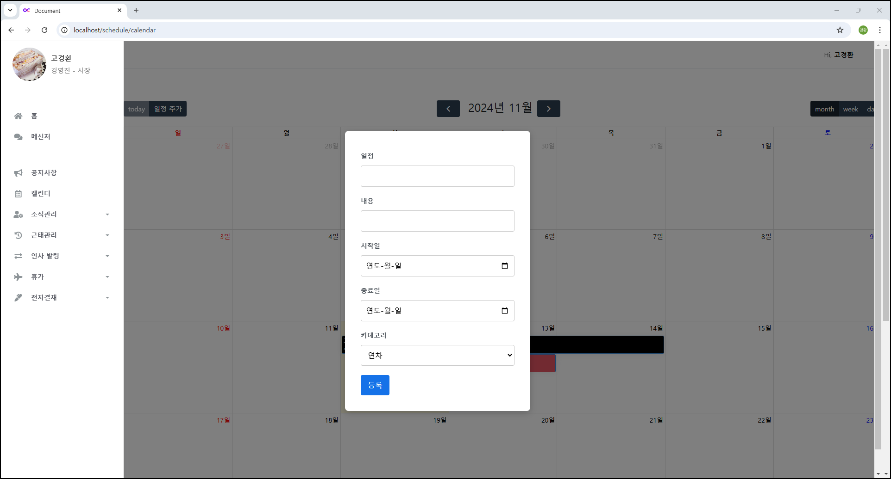
일정
1
일정 추가 Modal 로 구현
1
2
시작, 종료일 입력
2
3
카테고리 설정 가능
3
4
일정 등록 버튼
4

Slide 16
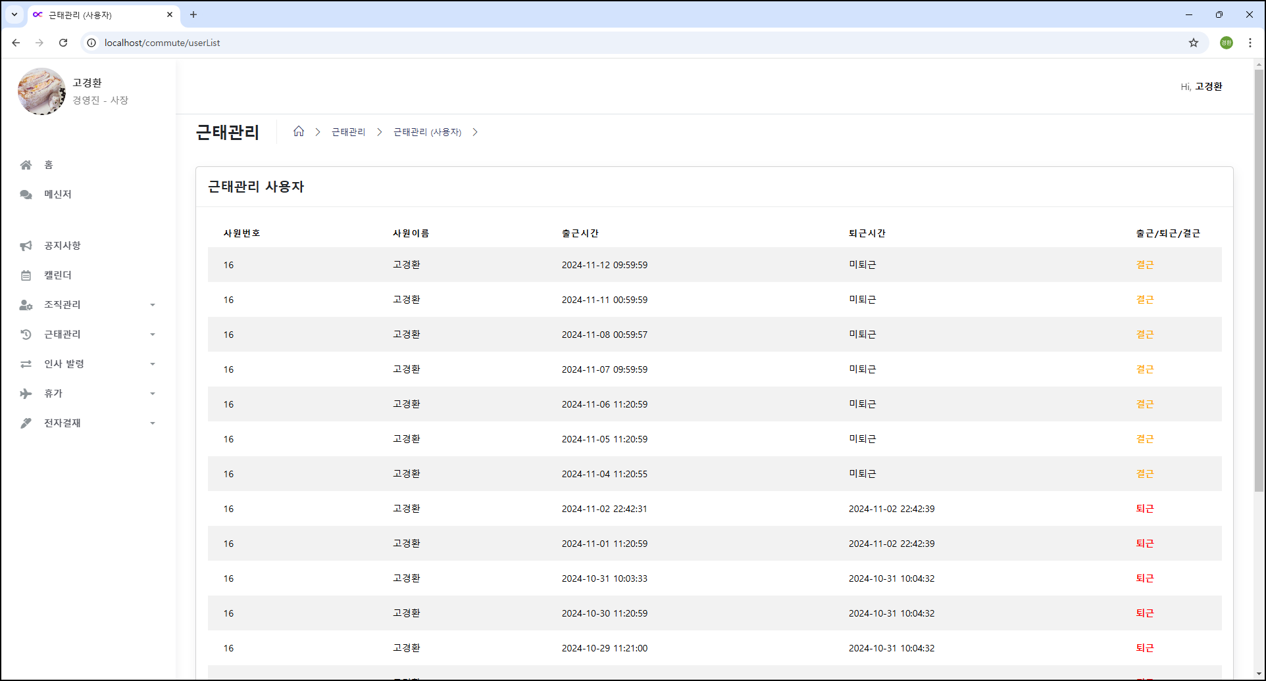
근태관리
1
1
로그인한 사원의 근태 조회
2
3
4

Slide 17
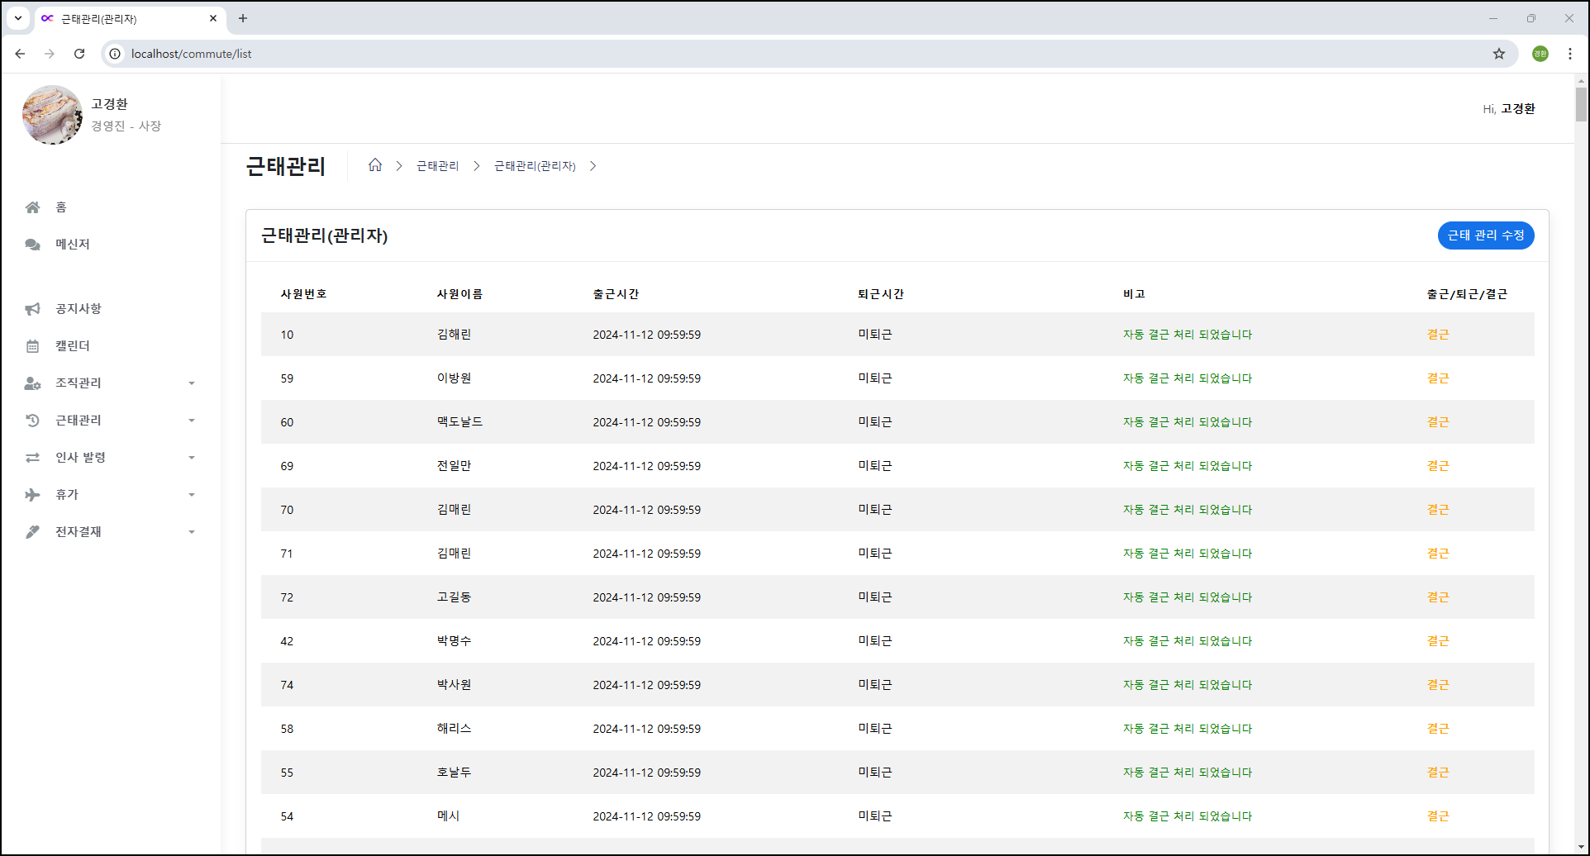
근태관리
1
2
1
모든 사원의 근태 조회
3
2
사원들의 근태 수정 버튼
3
출근 안되어있는 경우 정해진 시간이 지나면 자동 결근 처리
4

Slide 18
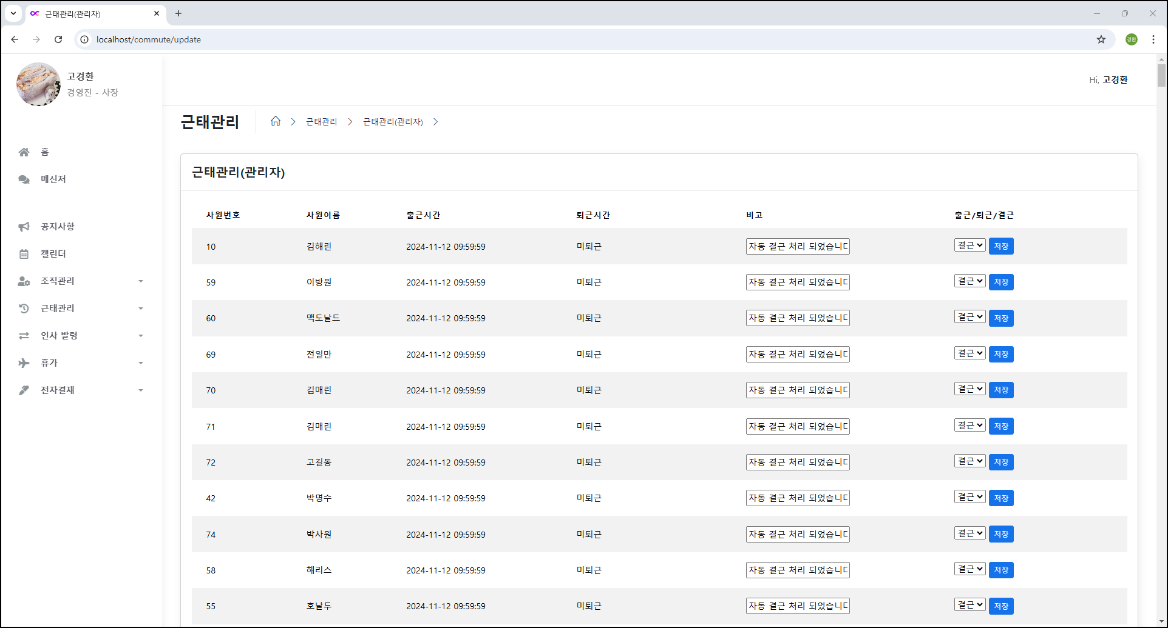
근태관리
1
2
1
모든 사원의 근태 수정 기능
2
출근, 퇴근, 결근 상태로 수정 저장 버튼
3
3
비고란 내용 수정 입력란
4

Slide 19
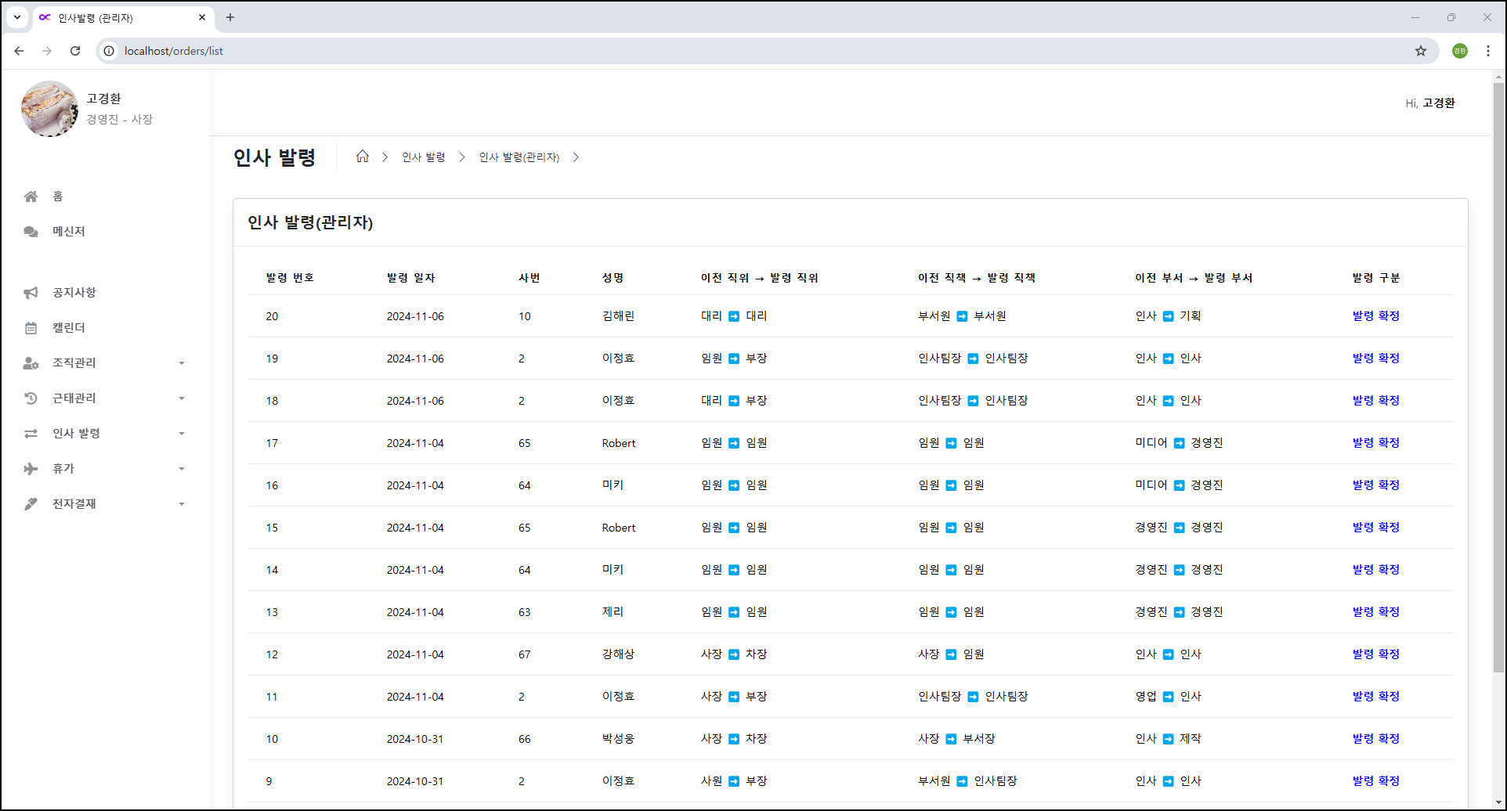
인사발령
1
1
인사 발령 내역 조회
2
3
4

Slide 20
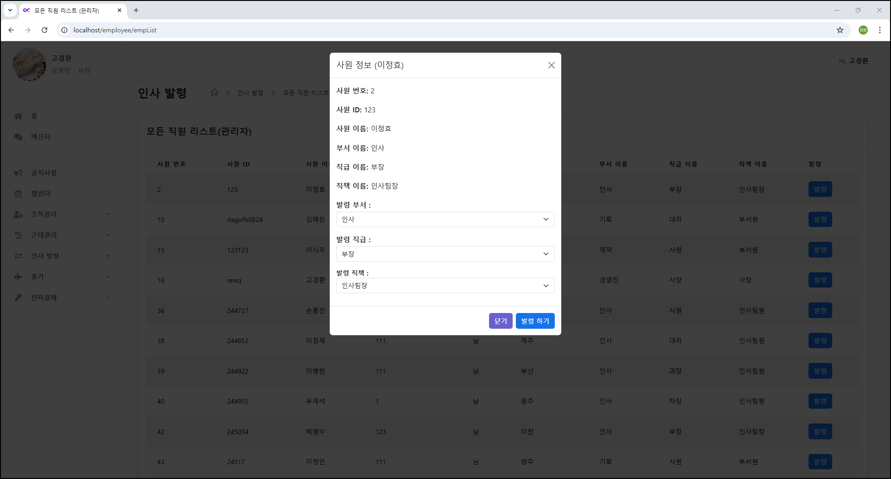
인사발령
1
부서, 직급, 직책 변경 내역 select 태그
2
발령 버튼
1
3
2
4

Slide 21
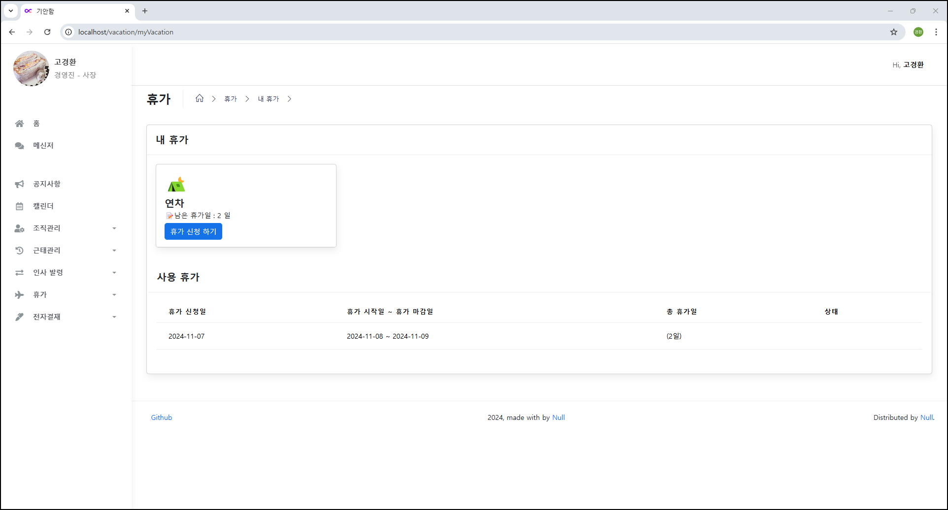
휴가
1
휴가 신청 하기 버튼
1
2
사용한 휴가 내역 조회
2
3
4

Slide 22
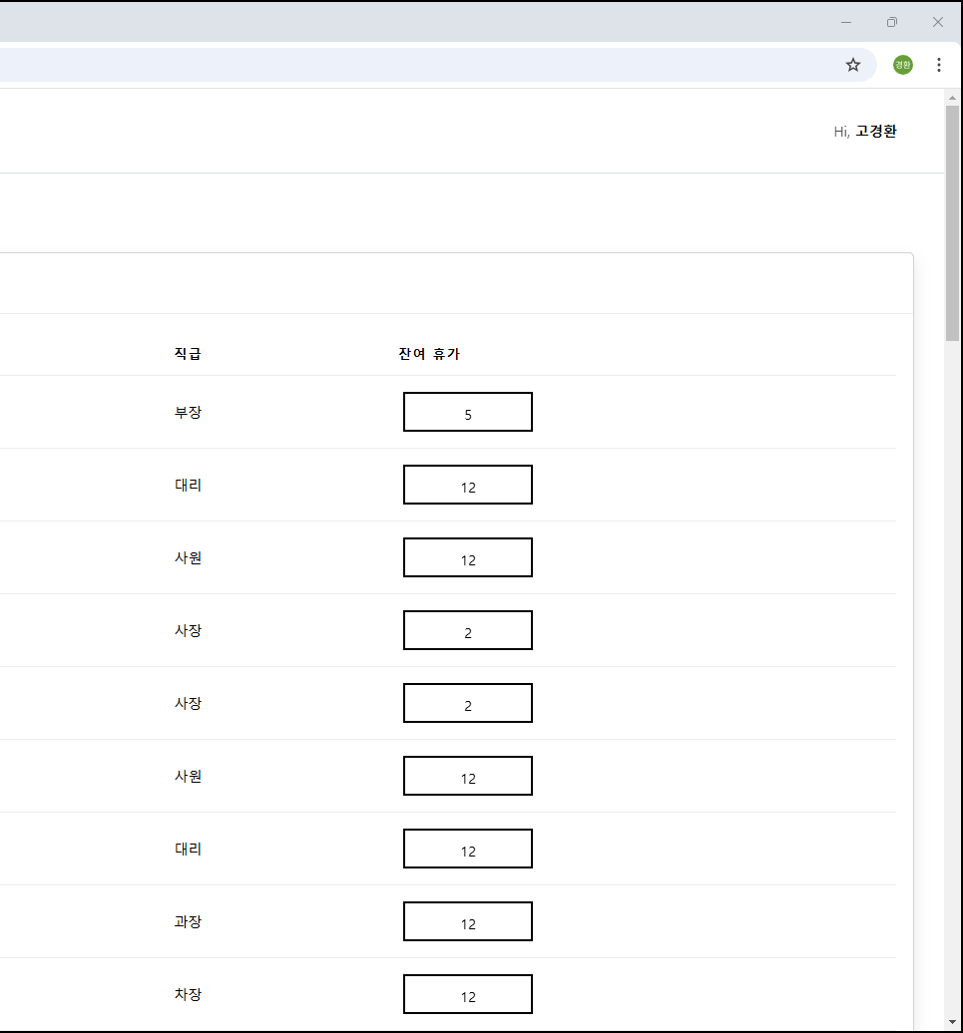
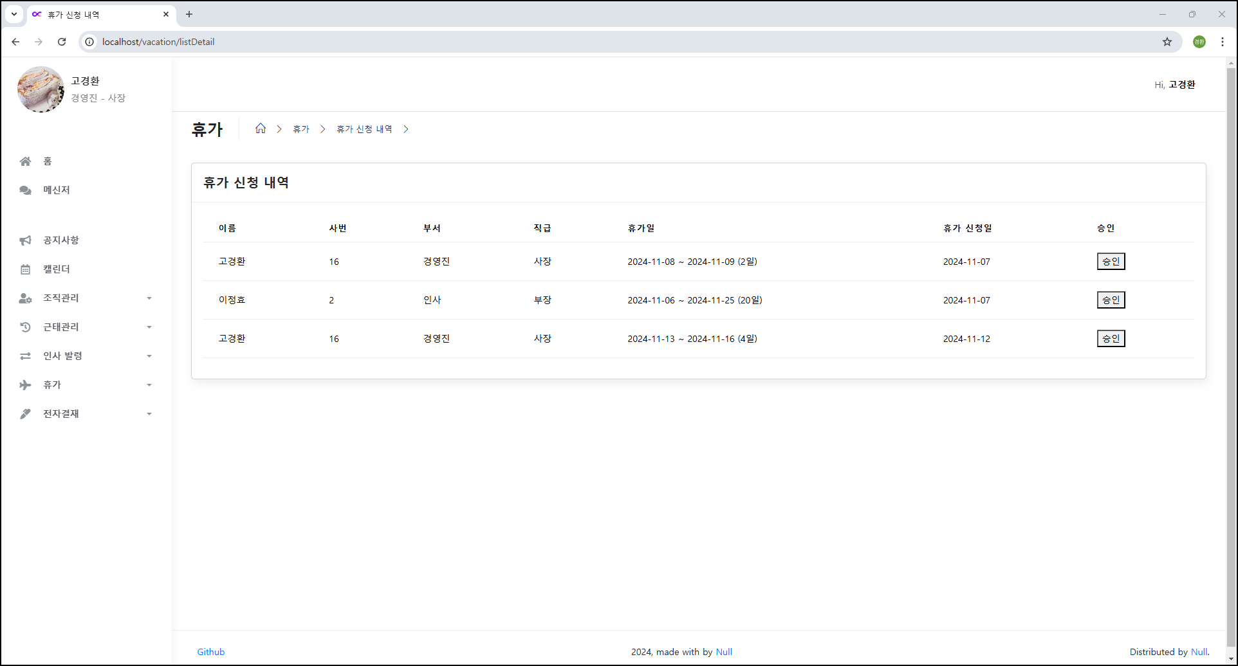
휴가
1
2
1
각 사원 별 잔여 휴가일수 수정 버튼
2
신청한 휴가 승인 버튼
3
4

Slide 23
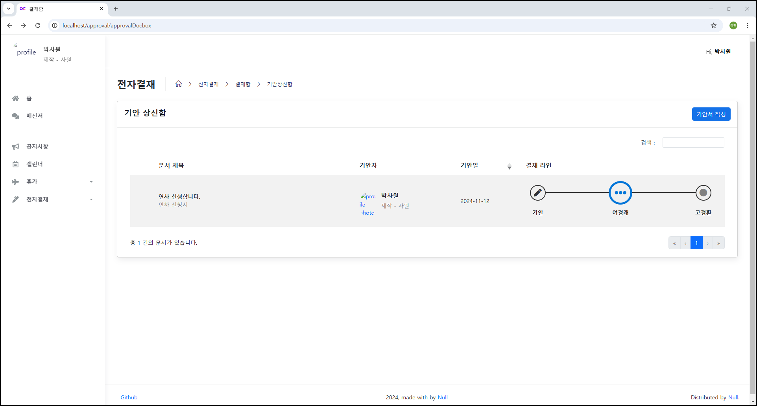
전자결재
2
1
결재함 상신 조회, 결재 승인 여부에 따라 라인 표시 변경
1
2
기안서 작성 버튼
3
4

Slide 24
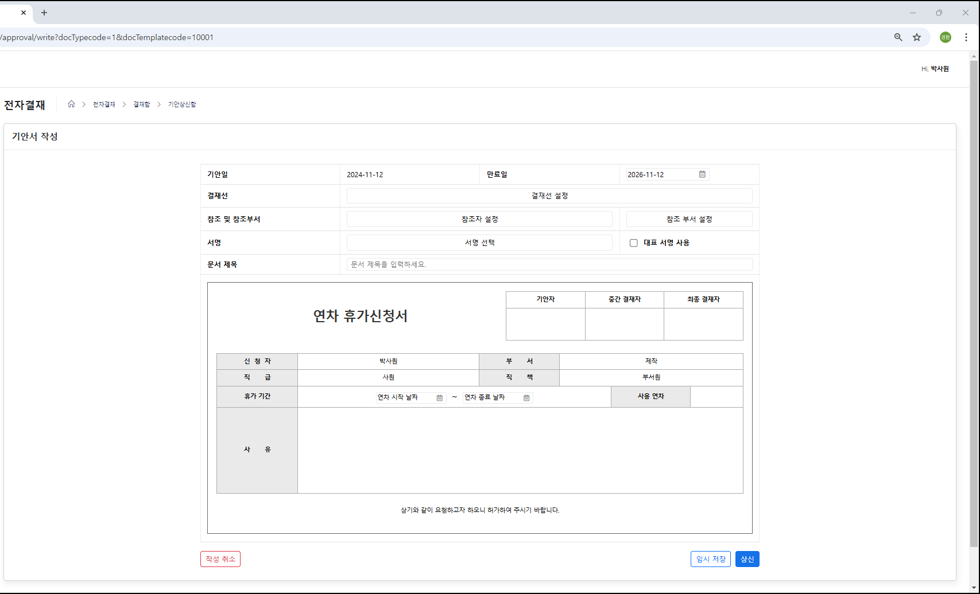
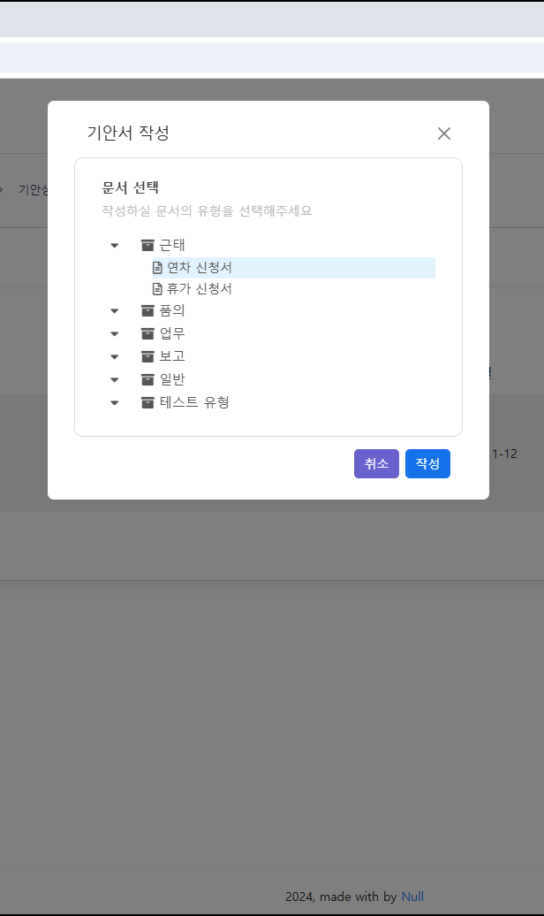
전자결재
1
기안서 작성 Form
1
2
문서 선택 Modal창
3
2
4

Slide 25
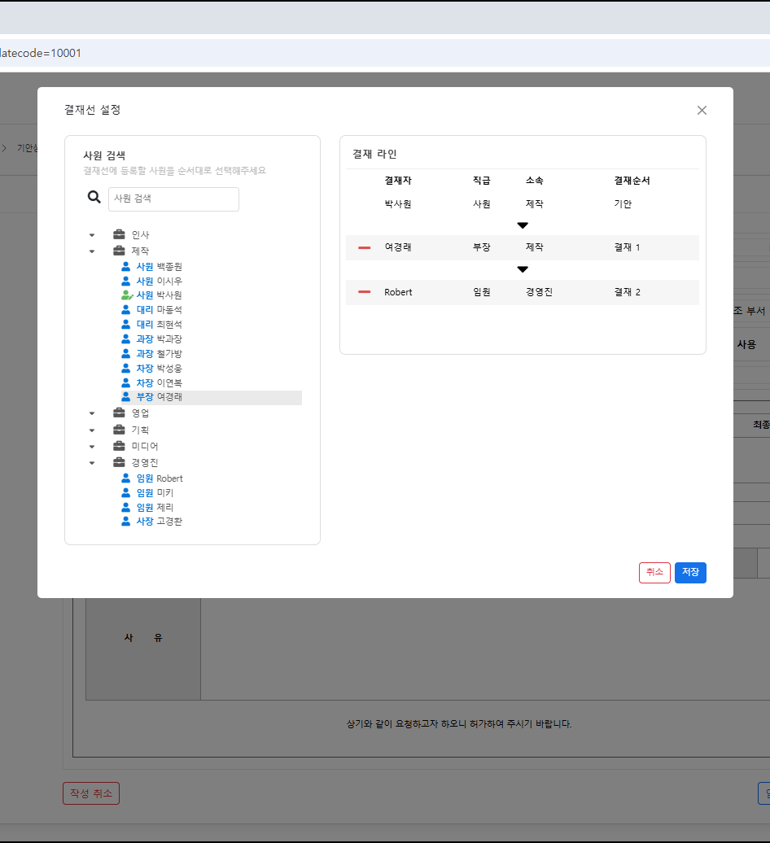
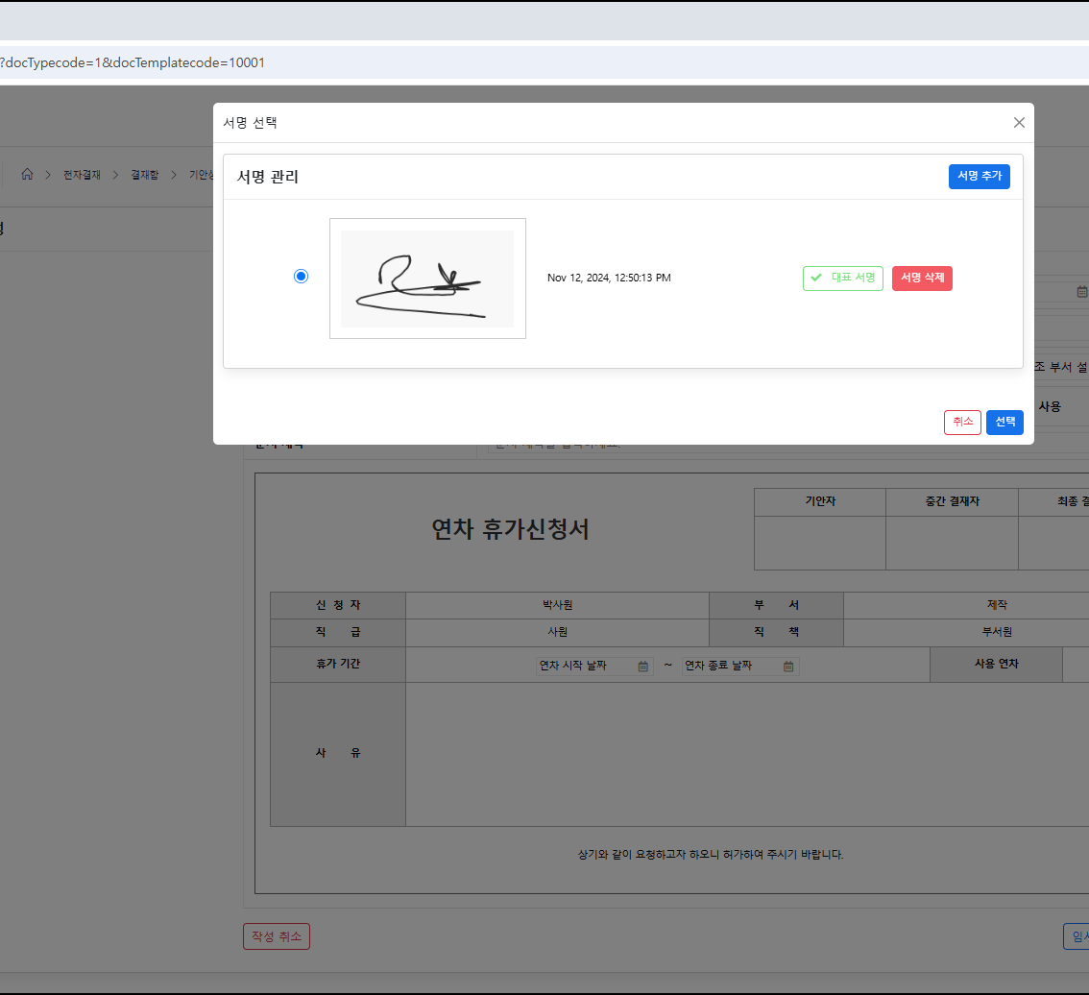
전자결재
1
결재 라인 설정 창
2
기안자 서명 선택 창
1
2
3
4

Slide 26
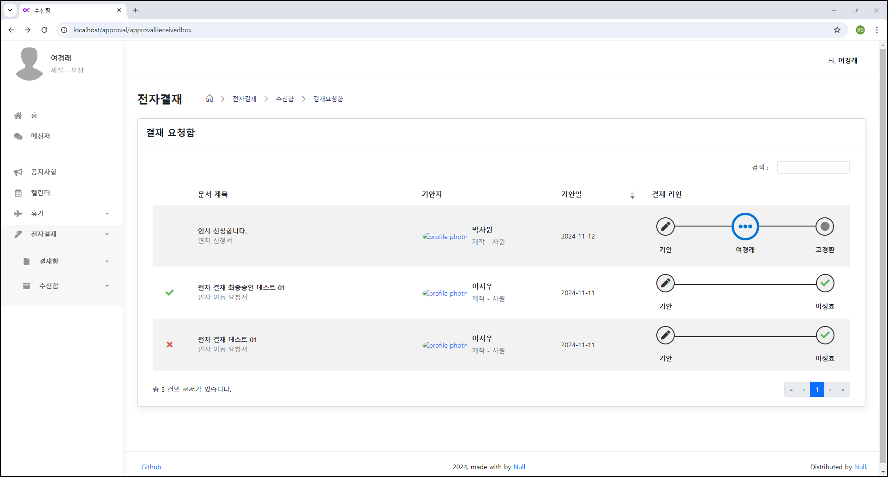
전자결재
1
결재 수신함 내역
1
2
3
4

Slide 27
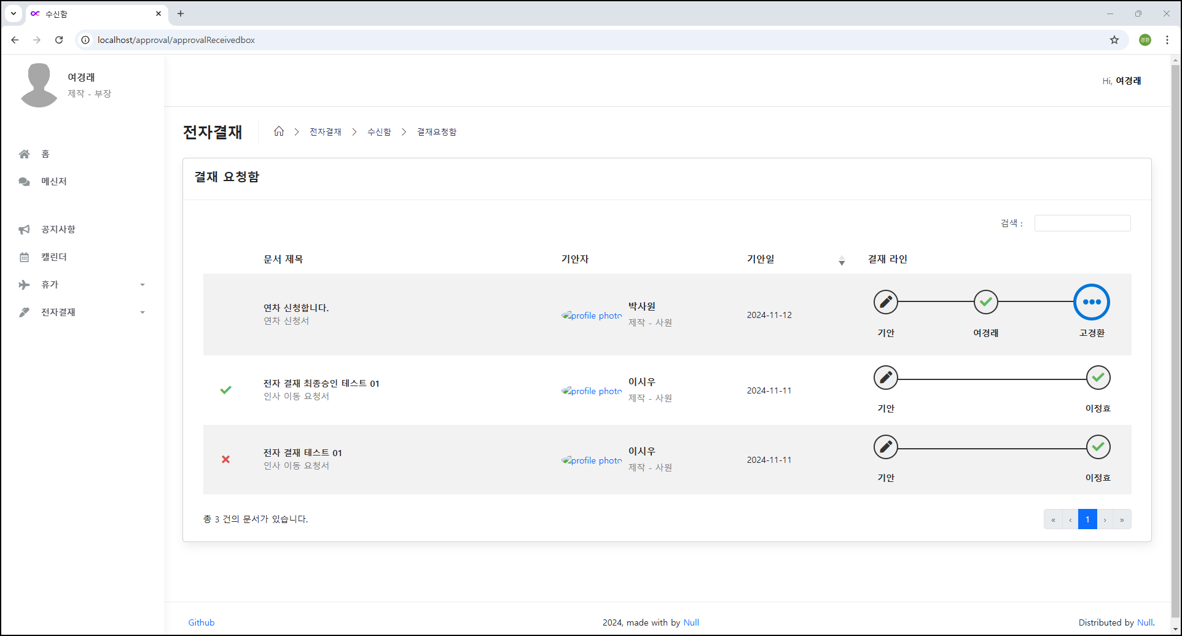
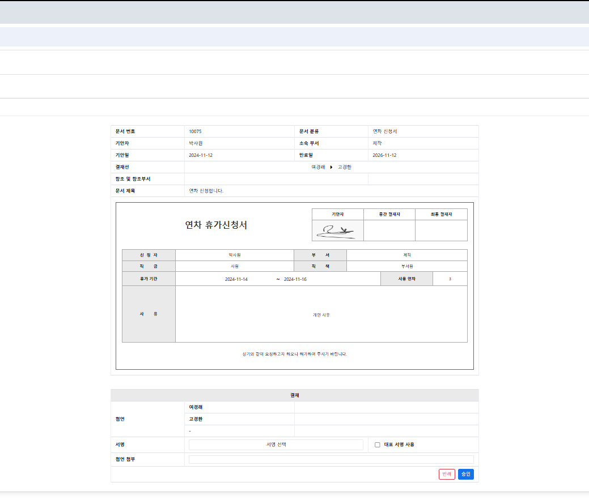
전자결재
1
서명 선택 및 결재 승인, 반려 버튼
2
2
결재 승인 시 결재라인 부분 변경
2
3
4
1

Slide 28
전자결재
1
결재 시 첨언 첨부 입력 칸
3
2
서명 선택 및 결재 승인, 반려 버튼
2
3
결재 승인 시 결재라인 부분 변경
3
4
1
2

